Slide 1

타닌산과 해조다당류를 이용한
항산화 콘택트렌즈의 약물방출 및 물리적 특성
Drug release and physical properties of antioxidant contact lenses using tannic acid and seaweed polysaccharides.
발표자 : 대구가톨릭대학교 안희경
지도교수 : 대구가톨릭대학교 이현미

Slide 2

CONTENTS
01. Introduction
02. Purpose
03. Method
04. Results
05. Conclusion

Slide 3
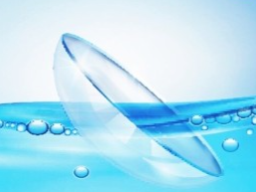
Introduction
하이드로겔 콘택트렌즈
함수율이 높고 착용감이 우수
콘택트렌즈의 물리적 특성은 눈건강에 영향을 미치고 있음
특히 고습윤성, 고산소투과성에 대한 연구가 활발히 진행되고 있음
스마트 콘택트렌즈에 대한 연구 활발
Ex) 진단용 및 치료용 콘택트렌즈, 향균 및 항산화 콘택트렌즈

Slide 4
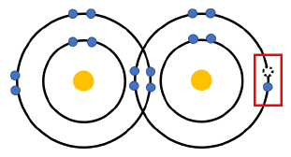
Introduction
활성산소
생체 내 세포에 손상을 입히는 모든 종류의 변형된 산소를 말함
슈퍼옥사이드 라디칼(O2-), 일중항산소(1O2), 하이드록시 라디칼(OH-) 등
노화, 질병, 스트레스, 흡연, 자외선 등에 의해 증가
우리 몸의 정상 세포를 공격하여 각종 질병의 원인으로 작용

Slide 5
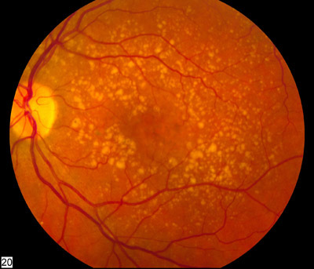
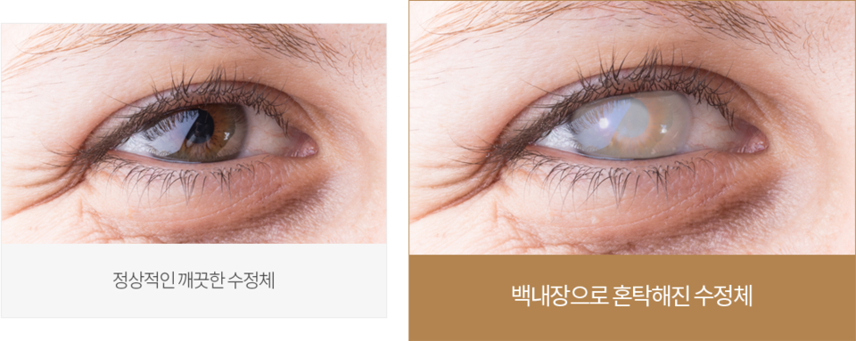
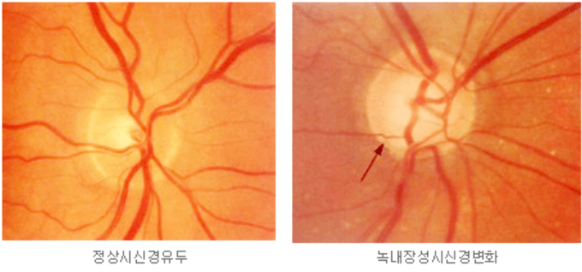

Introduction
활성산소가 눈에 미치는 영향
노화 관련 황반변성
백내장
녹내장

Slide 6
Introduction
항산화제
합성 항산화제
: BHA, BHT, PG, NDGA, Cathechol, Hydroquinone 등
천연 항산화제
: Tannic acid, Gallic acid, Fucoidan, Quercetin, Curcumin, Chitosan,
Dopamin, Alginic acid, Hyaluronic acid 등
여러가지 합성 항산화제가 개발되었지만 다양한 부작용과 독성이 문제가 됨

Slide 7
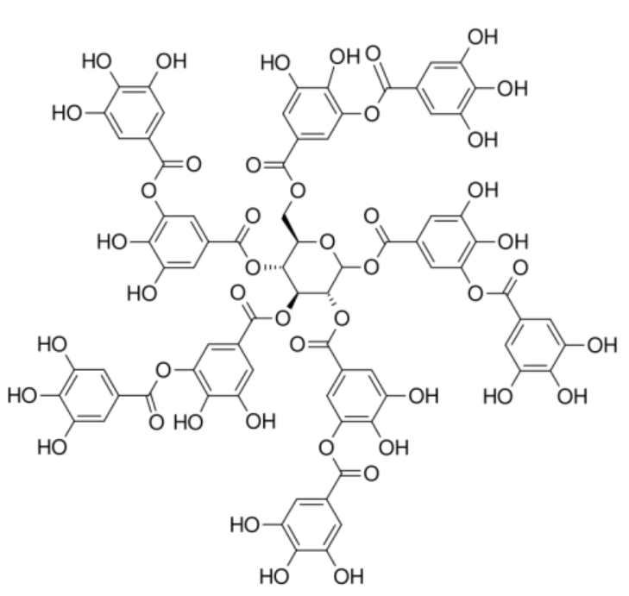
Introduction
천연 항산화제 - Tannic Acid
식물성 폴리페놀
항산화 효과, 항암효과, 향균작용, 항바이러스 작용, 발암물질 활성억제 등의 효과가 있음

Slide 8
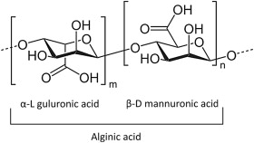
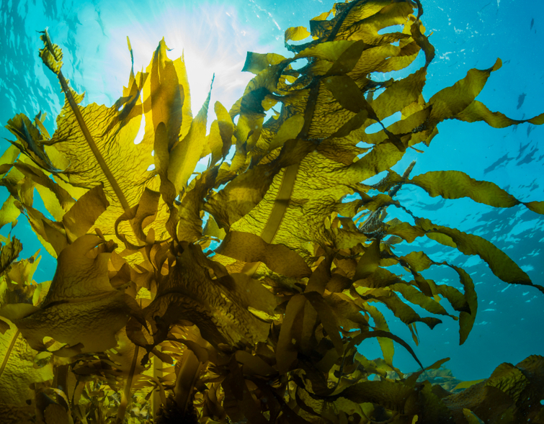
Introduction
천연 해조 다당류 – Alginate
미역, 다시마, 톳과 같은 갈조류로부터 추출가능한 음이온성 고분자 다당류
중량의 200~300배 이상의 수분을 흡수할 수 있는 높은 습윤성을 가짐
높은 생체적합성과 항균성, 낮은 독성을 가지고 있어 생의학 분야에 널리 사용

Slide 9
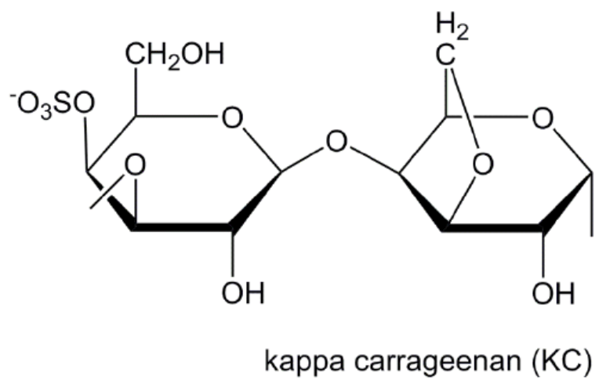
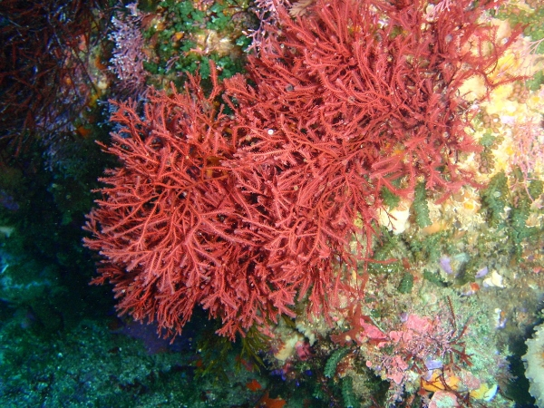
Introduction
천연 해조 다당류 – Carrageenan
홍조류에서 추출가능한 수용성 겔을 형성하는 다당류
생체적합성을 가지며 항응고제, 항암제, 면역 조절제 등의 효과가 있음
황산기가 어디에 붙는지에 따라 (κ)-carrageenan, (ι)- carrageenan, (λ)- carrageenan으로 종류가 나뉨

Slide 10
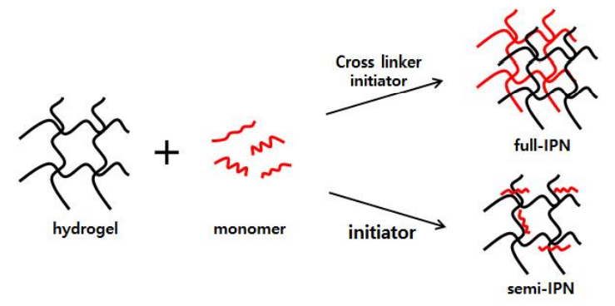
Introduction
상호침투고분자네트워크 (Interpenetrating Polymer Network, IPN)
hydrogel
polysaccharide

Slide 11
Purpose
천연 항산화 물질인 Tannic Acid를 이용한 고기능성 항산화
콘택트렌즈를 제조하고 한다
Alginate와 Carrageenan을 이용하여 항산화성의 지속시간을 향상시키고자 한다

Slide 12
Method
Materials
Properies | Ingredients
Monomer | HEMA, MAA, Tannic Acid(TA)
Initiators | AIBN, APS
Cross linker | MBAA
Polysaccharide | Alginate, Carrageenan

Slide 13
Method
Polymerization
Name | HEMA | MAA | MBAA | 5% AIBN | TA
R | 90% | 5% | 3% | 2% | -
T 0.1 | 89.9% | 5% | 3% | 2% | 0.1%
T 0.3 | 89.7% | 5% | 3% | 2% | 0.3%
T 0.5 | 89.5% | 5% | 3% | 2% | 0.5%
Cast mold Method / PP Mold / 100℃ / 1H
IPN : Semi-IPN / 24H / 37℃ Incubation

Slide 14

Method
Test of antioxidant
DPPH를 이용한 항산화 기능 평가
Time : 0 ~ 24H
DDPH : 0.2mM
517nm
DPPH 라디칼 소거율 (%) = $\frac{(최초 흡광도 − 항산화 렌즈 흡광도)}{최초 흡광도}$ X 100

Slide 15


Method
Measurement
Oxygen permeability (DK)
ISO 18369-4:2017 Polarographic method
O2 PERMEOMETER-201T
Optical Transmissibility
Cary 60 UV-vis
Water content
Contact angle
Sessile drop method
ANSI Z80.20-2010
Anti-microbial
균주, 대장균 E-Coli(ACTT 10536)
Protein adsorption

Slide 16
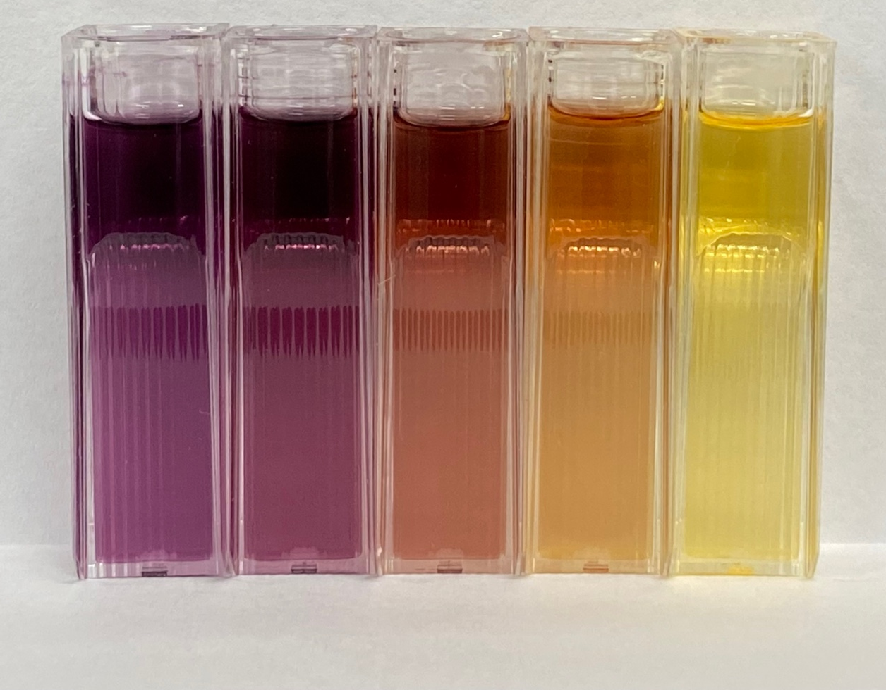
Results
Tannic Acid의 항산화 기능 평가
DPPH를 이용한 항산화 기능 평가 (1H)
absorbance
DPPH R T0.1 T0.3 T0.5
Wavelength(nm)

Slide 17
라디칼 소거율
Free radical scavenging activity(%)
Results
None IPN
Free radical scavenging activity(%)
Free radical scavenging activity(%)
Incubation time(h)
IPN using Alginate
IPN using Carrageenan
Incubation time(h)
Incubation time(h)

Slide 18
Results
항산화 콘택트렌즈의 물성 평가
Oxygen permeability (Dk/t)
 | NONE IPN | IPN-A | IPN-C
T 0.1 | 13 | 17.2 | 13.4
T 0.3 | 13.8 | 18.3 | 14.4
T 0.5 | 14.5 | 18.9 | 15.1

Slide 19
Results
항산화 콘택트렌즈의 물성 평가
Water content (%)
 | NONE IPN | IPN-A | IPN-C
T 0.1 | 54.2 | 55.17 | 54.64
T 0.3 | 55.03 | 55.44 | 55.26
T 0.5 | 55.39 | 56.92 | 56.01

Slide 20
Results
항산화 콘택트렌즈의 물성 평가
Contact Angle(°)
 | NONE IPN | IPN-A | IPN-C
T 0.1 | 61.5 | 46.3 | 54.3
T 0.3 | 60.1 | 43.8 | 50.5
T 0.5 | 59.5 | 39.2 | 45.1

Slide 21
Results
항산화 콘택트렌즈의 물성 평가
Optical Transmissibility (%)
 | NONE IPN | IPN-A | IPN-C
T 0.1 | 95.14 | 95.21 | 95.05
T 0.3 | 93.76 | 93.87 | 93.64
T 0.5 | 91.58 | 91.79 | 91.49

Slide 22
Conclusion
Tannic Acid가 함유된 콘택트렌즈는 항산화 기능이 뛰어난 것을
확인하였다
Tannic Acid 농도가 높을수록 콘택트렌즈의 산소투과도, 함수율, 습윤성이 증가되었다.
천연다당류인 Alginate와 Carrageenan을 IPN 할 경우 Tannic Acid 농도가 낮을수록 항산화 지속시간이 증가되었다.

Slide 23
THANK YOU!
☺경청해 주셔서 감사합니다☺

